Slide 1
Nota di rettifica emessa con addebito ECCEDENZE CONGUAGLI CIG ECGO-ECGS esposti con causali errate (senza/con contributo addizionale, ecc.)

Slide 2
Nota di rettifica emessa con addebito ECGO e simili per conguagli di CIG esposti con causali errate (senza/con contributo addizionale, ecc.)

Slide 3
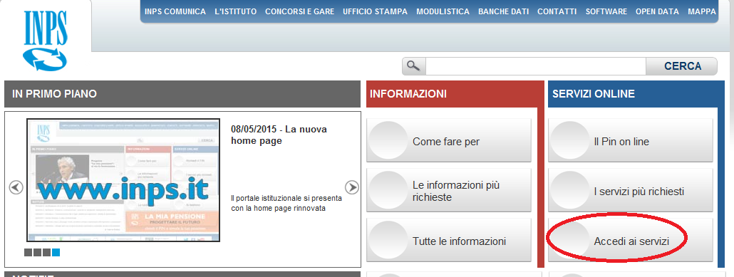
Per correggere una denuncia errata, respinta dalla sede, oppure per ricalcolare una nota di rettifica, è possibile variare la denuncia utilizzando le opzioni messe a disposizione nel sito
www.inps.it - Servizi on line - Accedi ai servizi

Slide 4
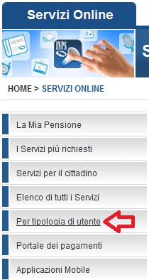
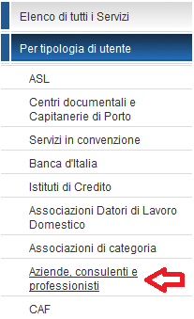
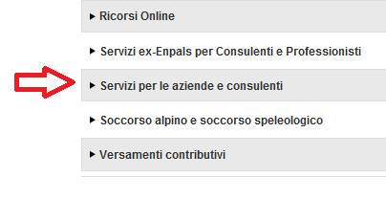

Slide 5
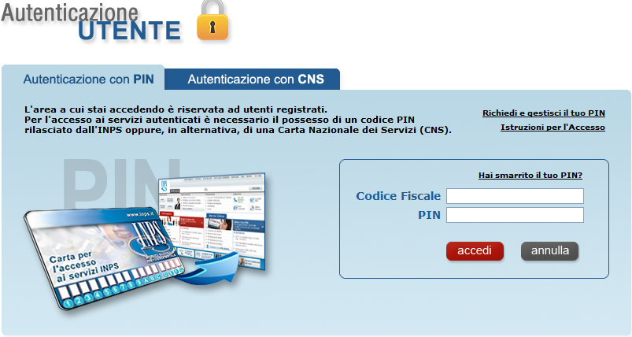
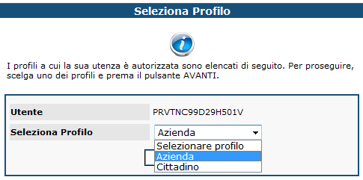
Digitare Codice fiscale e PIN e selezionare il profilo nella maschera successiva

Slide 6
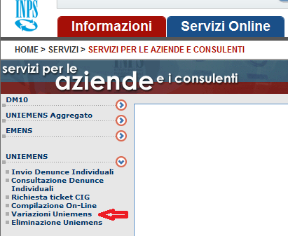
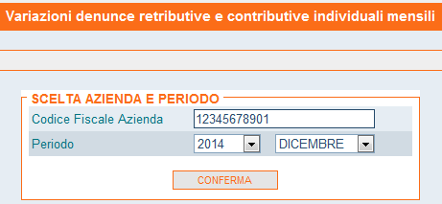
Scegliere Variazione Uniemens
Nella maschera successiva indicare il codice fiscale aziendale e selezionare il periodo da variare

Slide 7
Selezionare la matricola nella quale si deve intervenire.
Se non compare alcuna matricola significa che non è stato indicato il codice fiscale aziendale corretto oppure si è scelto un periodo nel quale non è attiva alcuna matricola aziendale

Slide 8
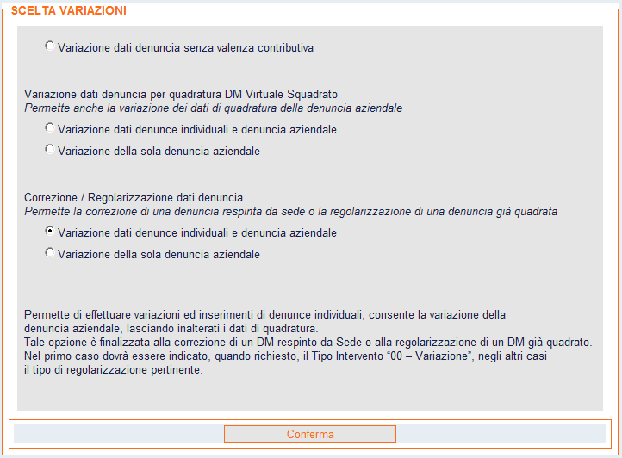
Nel caso in analisi è necessario scegliere la terza sezione:
Correzione/Regolarizzazione dati denuncia

Slide 9
E’ possibile indicare direttamente il codice fiscale del dipendente, o il cognome, oppure selezionare la denuncia dalla lista delle errate o dalla lista completa dei dipendenti

Slide 10
Scorrere le varie pagine cliccando su Conferma fino alla schermata che contiene i Dati retributivi: cliccare sull’icona a matita per accedere e modificare i dati retributivi

Slide 11
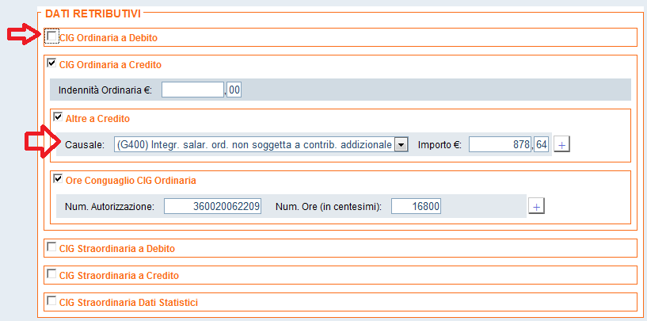
Caso 1
L’azienda ha indicato un’autorizzazione che prevede il contributo addizionale ma ha valorizzato la causale G400 (recupero per CIG che non prevede il contributo addizionale)

Slide 12
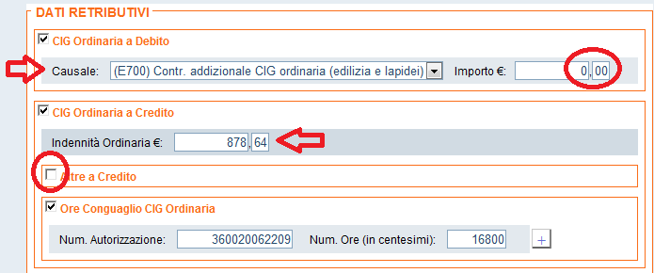
Soluzione Caso 1
E’ necessario spostare l’importo indicato in G400 nell’elemento Indennità Ordinaria (che verrà ricostruita nel rigo 0039):
spuntare la voce CIG Ordinaria a Debito e selezionare la Causale E700 (o E300): NON indicare alcun importo, per non variare il saldo del DM;
inserire in Indennità Ordinaria lo stesso valore indicato con la causale G400;
togliere la spunta da Altre A Credito in modo che venga eliminato G400.

Slide 13
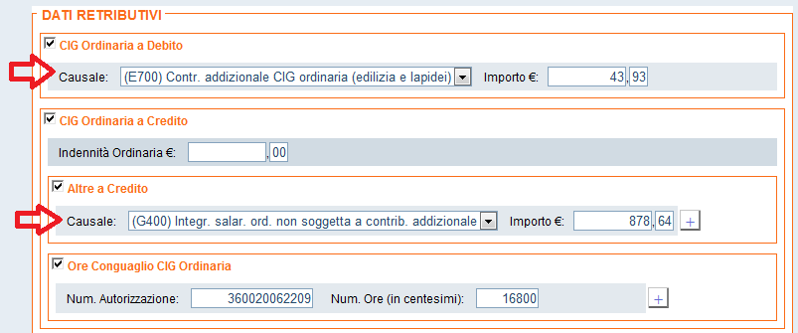
Caso 2
L’azienda ha indicato un’autorizzazione che prevede il contributo addizionale ma ha valorizzato la causale G400 (recupero per CIG che non prevede il contributo addizionale) e il contributo addizionale (E300/E700)

Slide 14
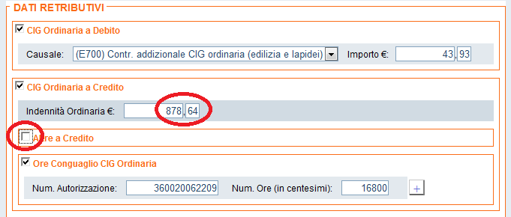
Soluzione Caso 2
E’ necessario spostare l’importo indicato in G400 nell’elemento Indennità ordinaria (che verrà ricostruito nel rigo 0039):
Inserire in Indennità Ordinaria lo stesso valore indicato con G400;
togliere la spunta da Altre A Credito in modo che venga eliminato G400.

Slide 15
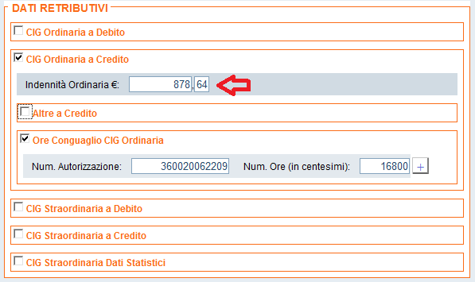
Caso 3
L’azienda ha indicato un’autorizzazione che NON prevede il contributo addizionale ma ha valorizzato l’elemento Indennità Ordinaria (ricostruita nel DM virtuale come rigo 0039)

Slide 16
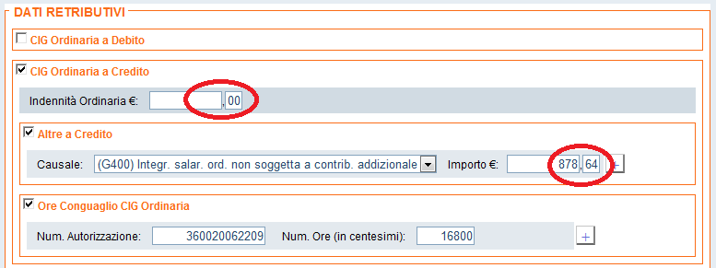
Soluzione Caso 3
E’ necessario spostare l’importo indicato in Indennità Ordinaria nel codice G400:
spuntare la voce Altre a Credito e selezionare la Causale G400; inserire lo stesso valore presente in Indennità Ordinaria;
Togliere il valore presente in Indennità Ordinaria.

Slide 17
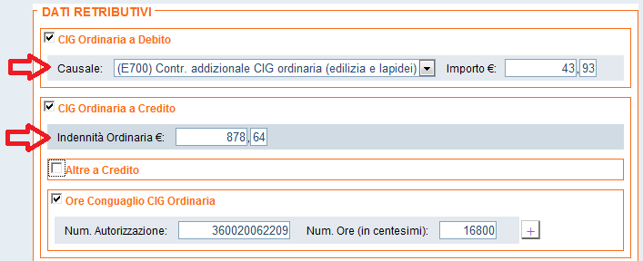
Caso 4
L’azienda ha indicato un’autorizzazione che NON prevede il contributo addizionale ma ha valorizzato l’elemento Indennità Ordinaria (ricostruita nel DM virtuale come rigo 0039) e la causale E700/E300

Slide 18
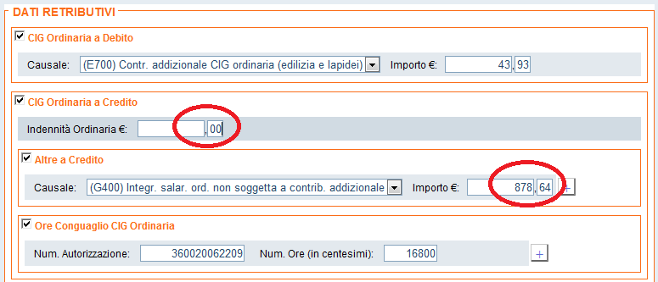
Soluzione Caso 4
E’ necessario spostare l’importo indicato in Indennità Ordinaria nel codice G400:
spuntare la voce Altre a Credito e selezionare la Causale G400; inserire lo stesso valore presente in Indennità Ordinaria;
togliere il valore presente in Indennità Ordinaria;
lasciare invariato il valore comunicato con E700/E300 per non modificare il saldo del DM: verrà emessa rettifica a credito azienda (se l’importo supera i 12 euro).

